Slide 1
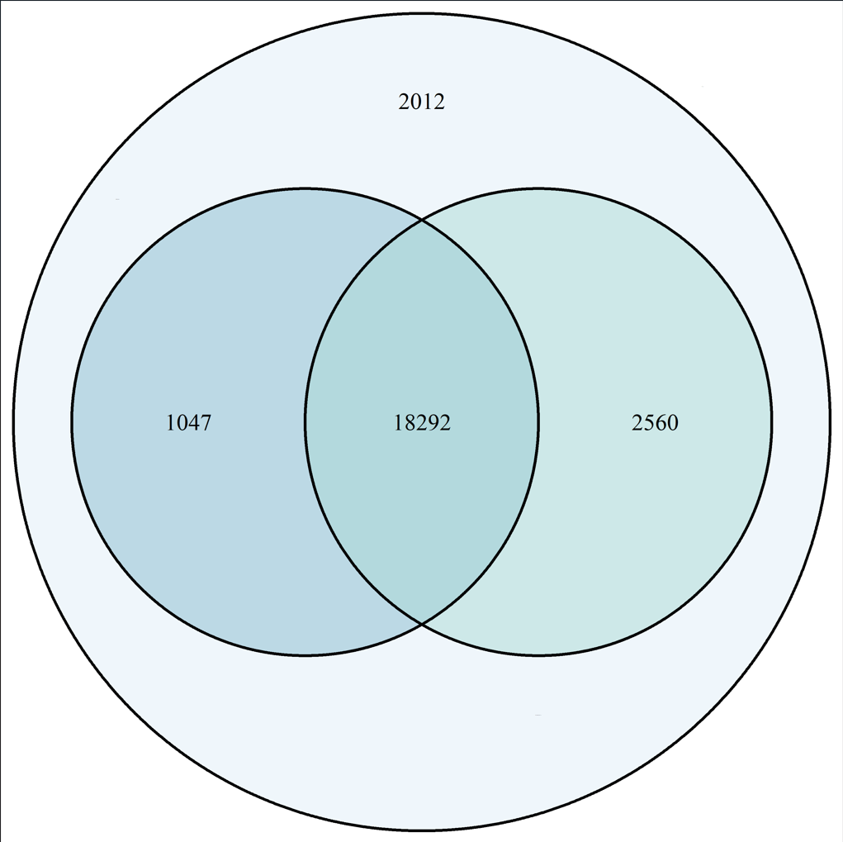
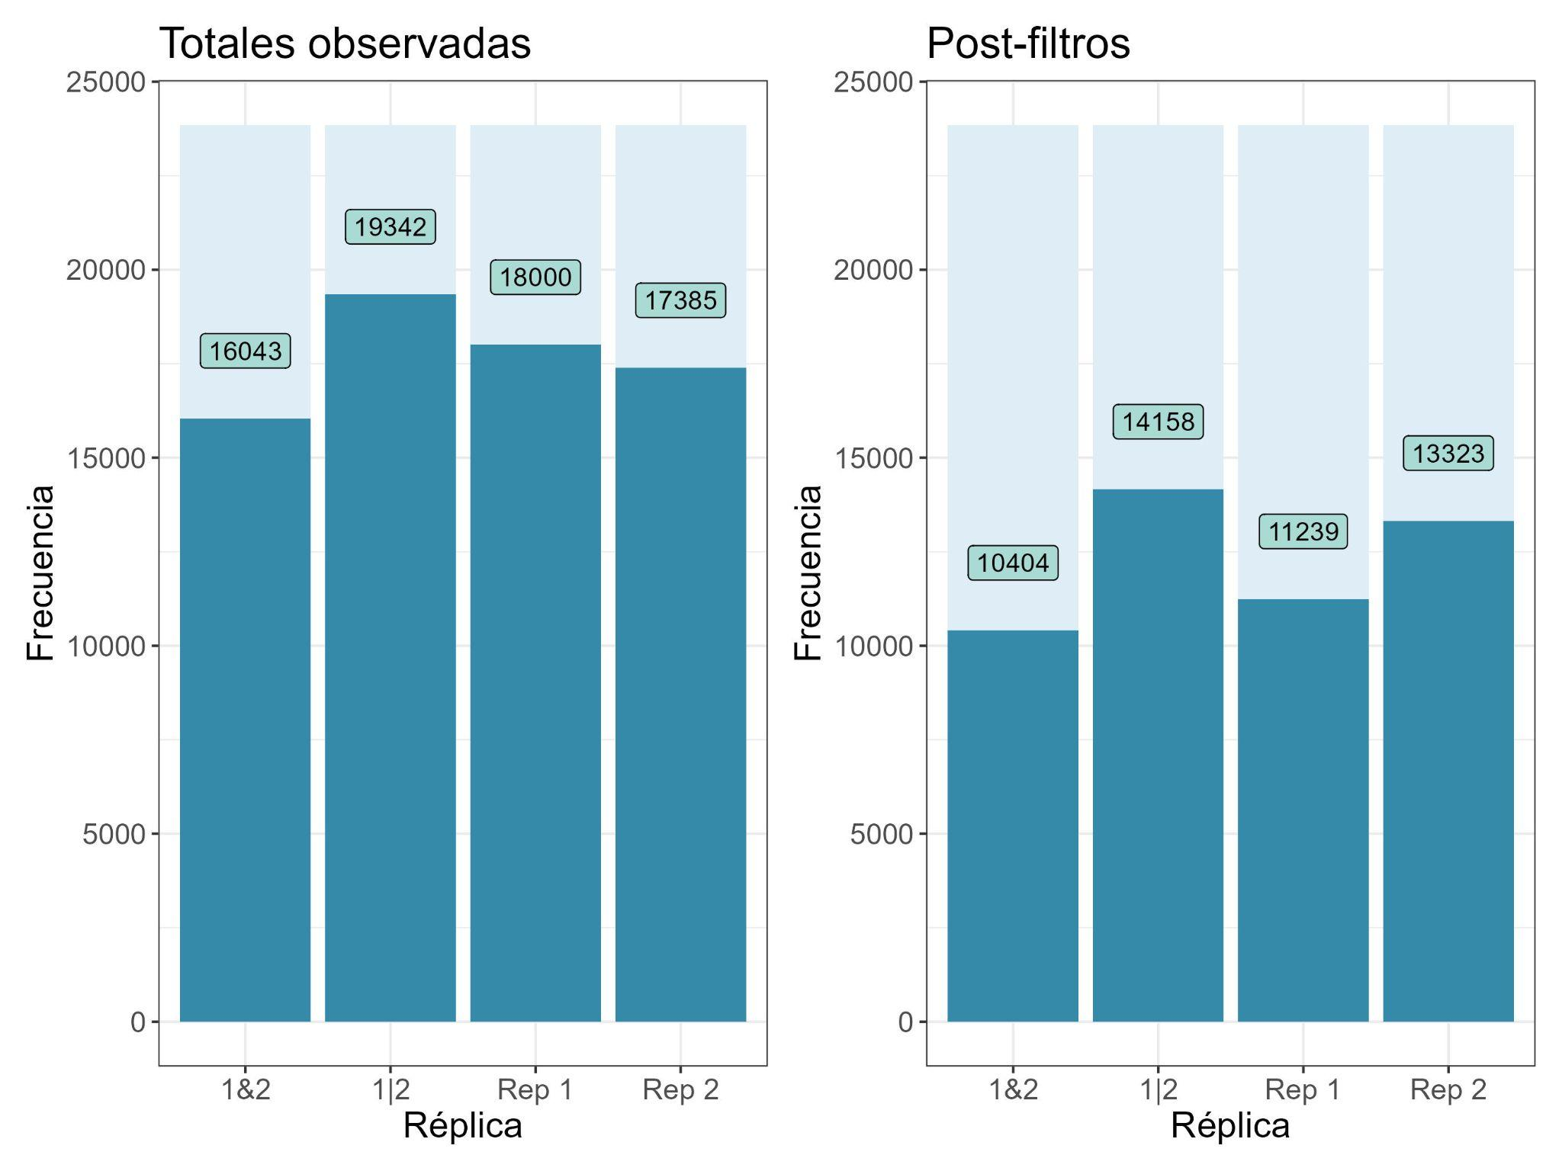
Library
4572
Representación de la library en las réplicas de secuenciación. Diagrama de Venn que muestra el número de secuencias detectadas en cada réplica y su intersección (secuencias presentes en ambas). Se indica también la cantidad de secuencias de la library original que no fueron recuperadas en el proceso.
Réplica 1
Réplica 2
1957
16040
1342
opcion B de grafico

Slide 2
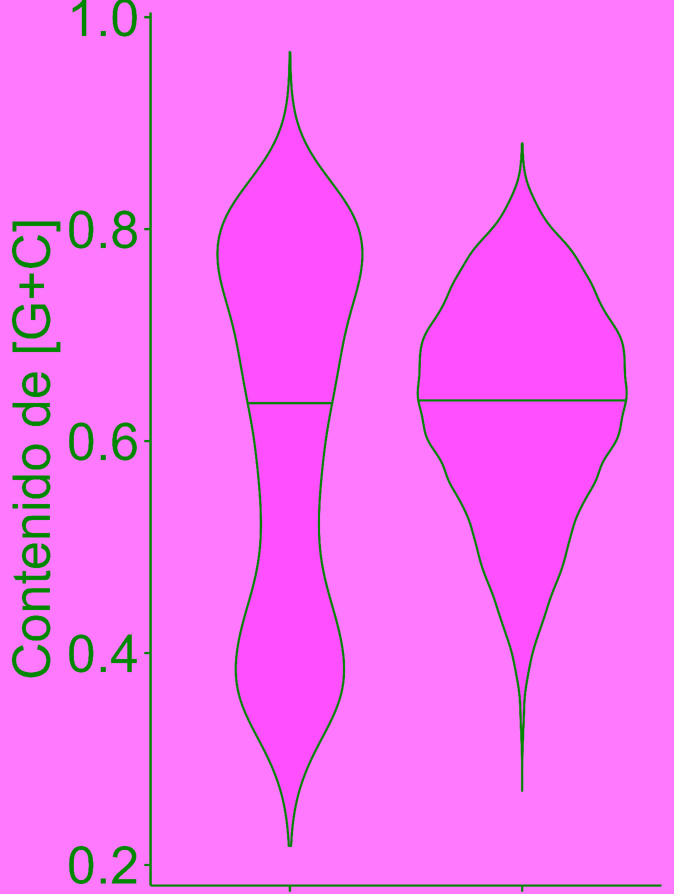
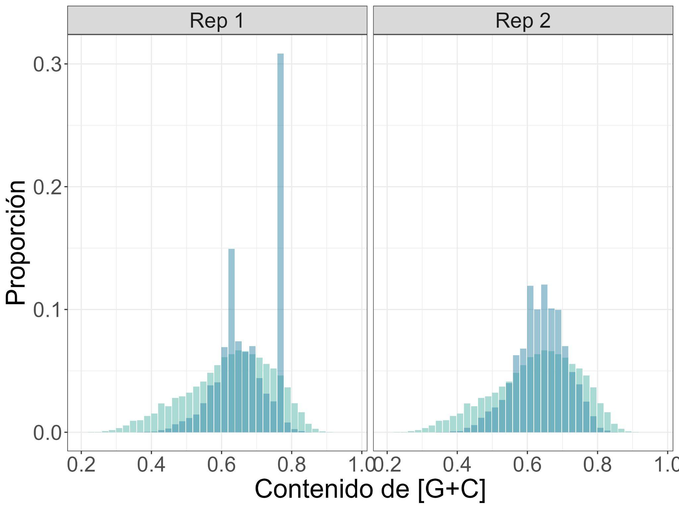
Library
2012
Distribución uniforme
Distribución observada
MPRA transcripción
MPRA splicing
1047
18292
2560
Promotores
no detectado
Promotores detectados
Análisis de sesgos sistemáticos en la representatividad de la library. A) Diagrama de Venn indicando el número de secuencias detectadas en la secuenciación de células integradas con el reportero para el proyecto de splicing (previo a cualquier selección por expresión), en comparación con la secuenciación del proyecto actual, en al menos una réplica. B) Gráfico de violin representando el contenido de GC de los promotores detectados y en los no detectados durante el presente ensayo reportero. C) Distribución del contenido del contenido de GC de las lecturas obtenidas, en ambas réplicas.

Slide 3
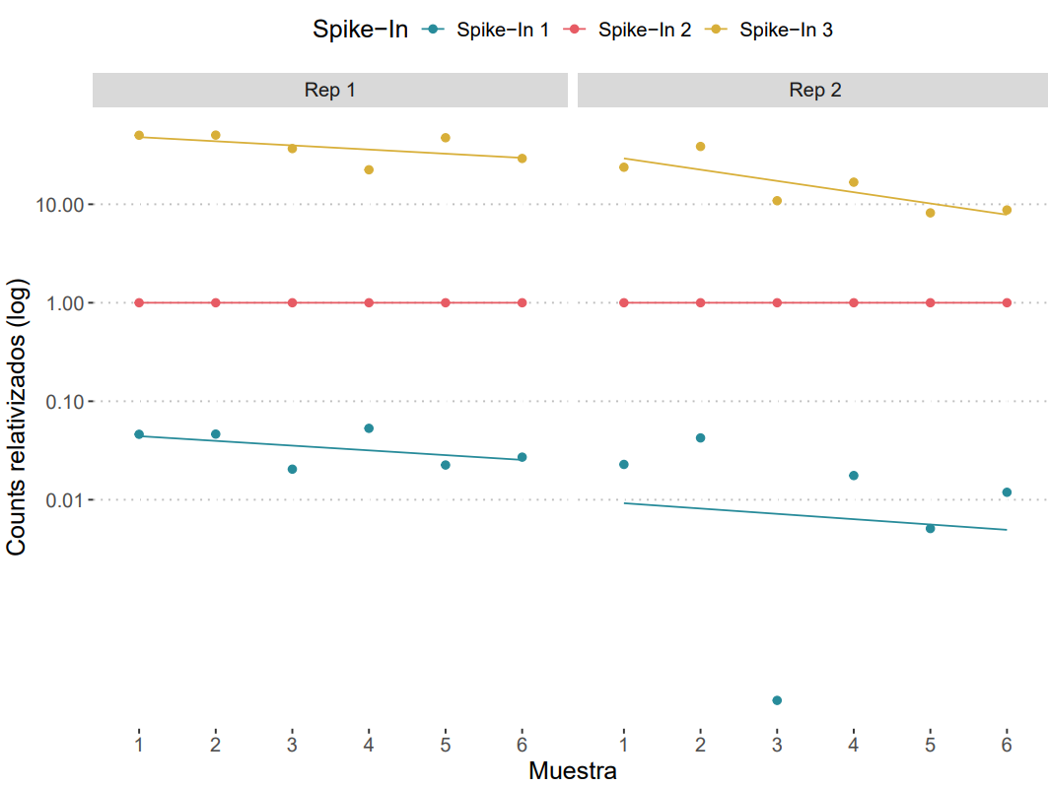
Robustez de los controles celulares internos de spike-in. 30, 300 o 3000 células fueron añadidas en forma de estándar interno a cada muestra. Los counts corregidos de cada una de las tres líneas celulares usadas como estándar fueron normalizadas al de aquella con representación intermedia (Spike-in 2). Los valores para cada fracción de células se muestran para ambas réplicas, y muestran la ausencia de sesgos técnicos relevantes entre las muestras en la cuantificación en escala masiva.

Slide 4
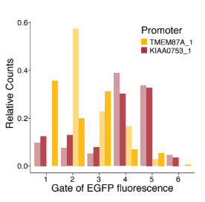
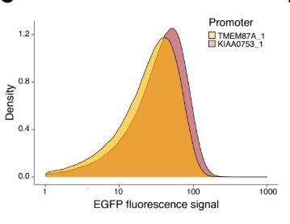
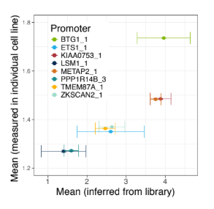
Consistencia experimental de las métricas de actividad promotora. Histogramas representativos de la reconstrucción de las distribuciones de expresión para secuencias individuales de la library. Las barras indican la frecuencia de lecturas normalizadas en cada fracción de células recolectada. Cada color representa la distribución de un promotor distinto, mientras que las dos tonalidades reflejan los resultados de cada réplica experimental. (B) Perfiles de densidad de fluorescencia de EGFP obtenidos por citometría de flujo para una selección de promotores integrados de forma individual (n = 3 réplicas técnicas). (C) Correlación entre la media de expresión calculada a partir de los datos discretizados de la library (eje x) y la media obtenida mediante citometría de flujo en líneas celulares estables (eje y), evidenciando la consistencia del ensayo masivo para la determinación de la actividad promotora.

Slide 5
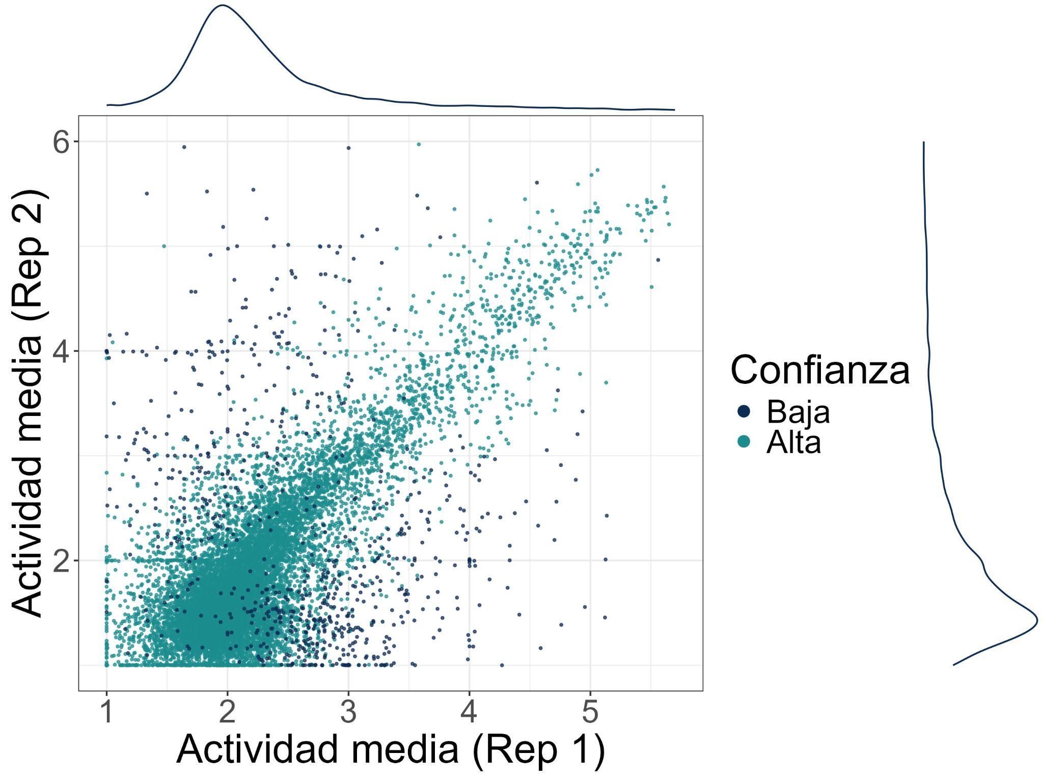
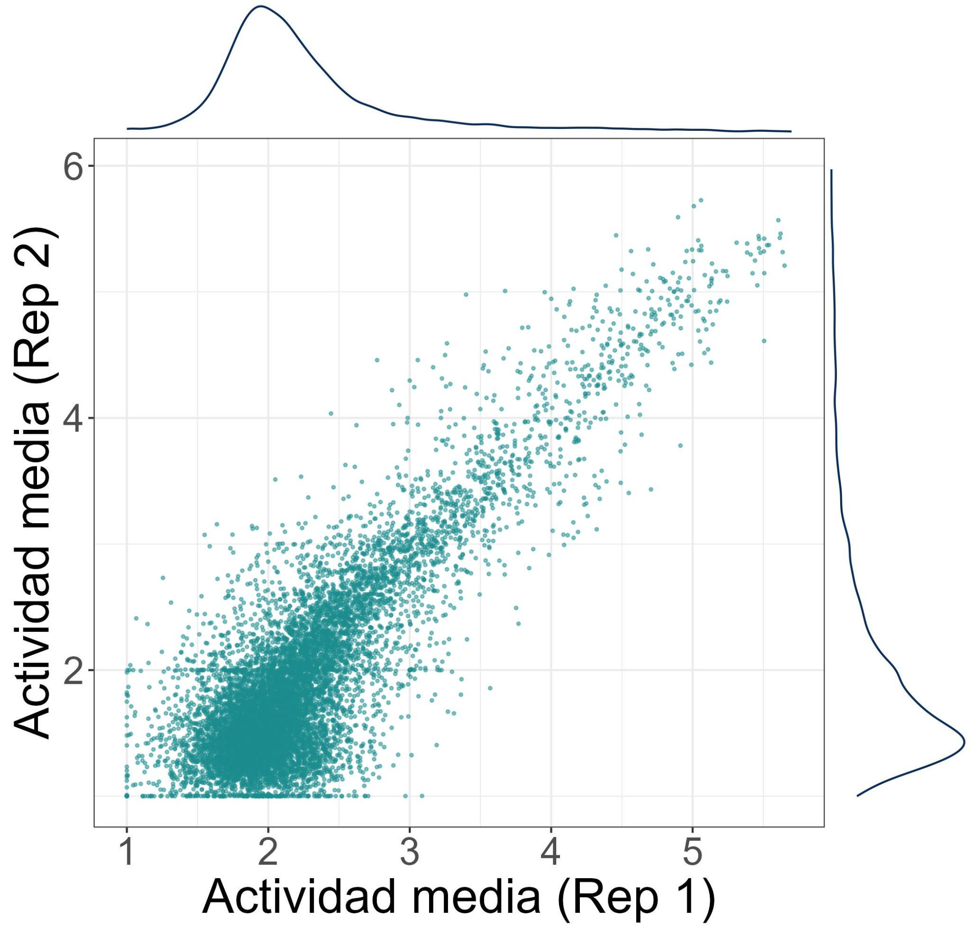
Library
9756
Réplica 1
Réplica 2
835
10401
2919
Análisis de correlación y consistencia entre réplicas de secuenciación.
(A-B) Gráfico de dispersión que muestra la correlación de la media de expresión entre las dos réplicas experimentales antes (A) y después (B) de aplicar los filtros de consistencia (coeficientes de Pearson de 0.72 y 0.85, respectivamente). Los counts mínimos y la eliminación de perfiles bimodales incrementan la robustez de la determinación de la actividad. (C) Representación del subconjunto final de 12214 promotores de alta confianza seleccionados para los análisis subsiguientes, detallando su presencia por réplicas.

Slide 6
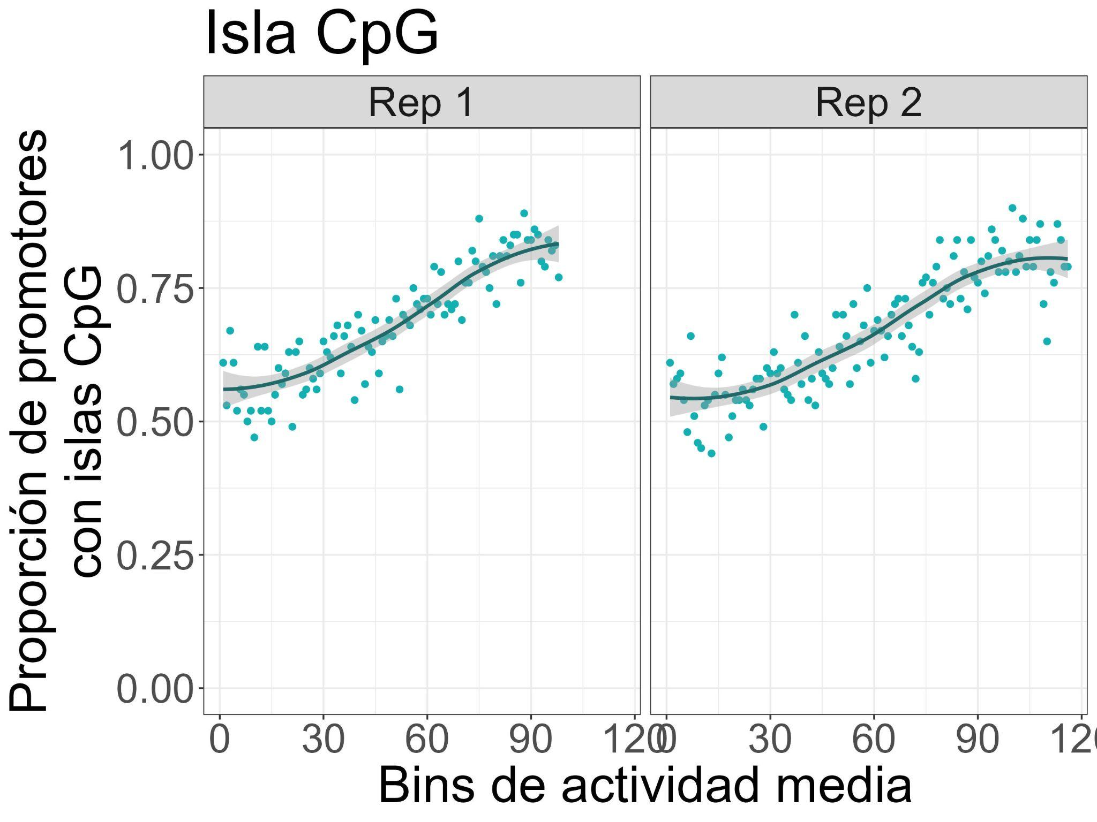
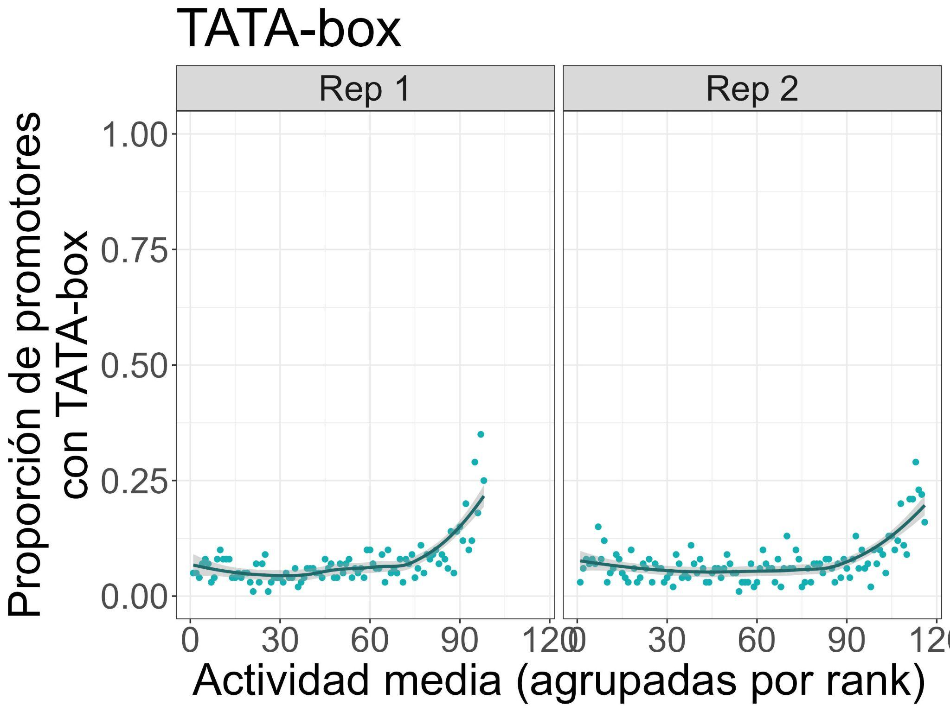
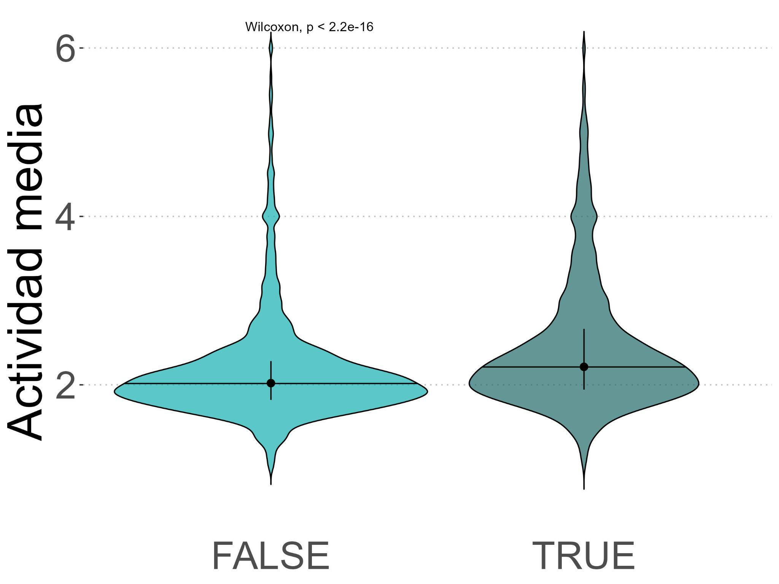
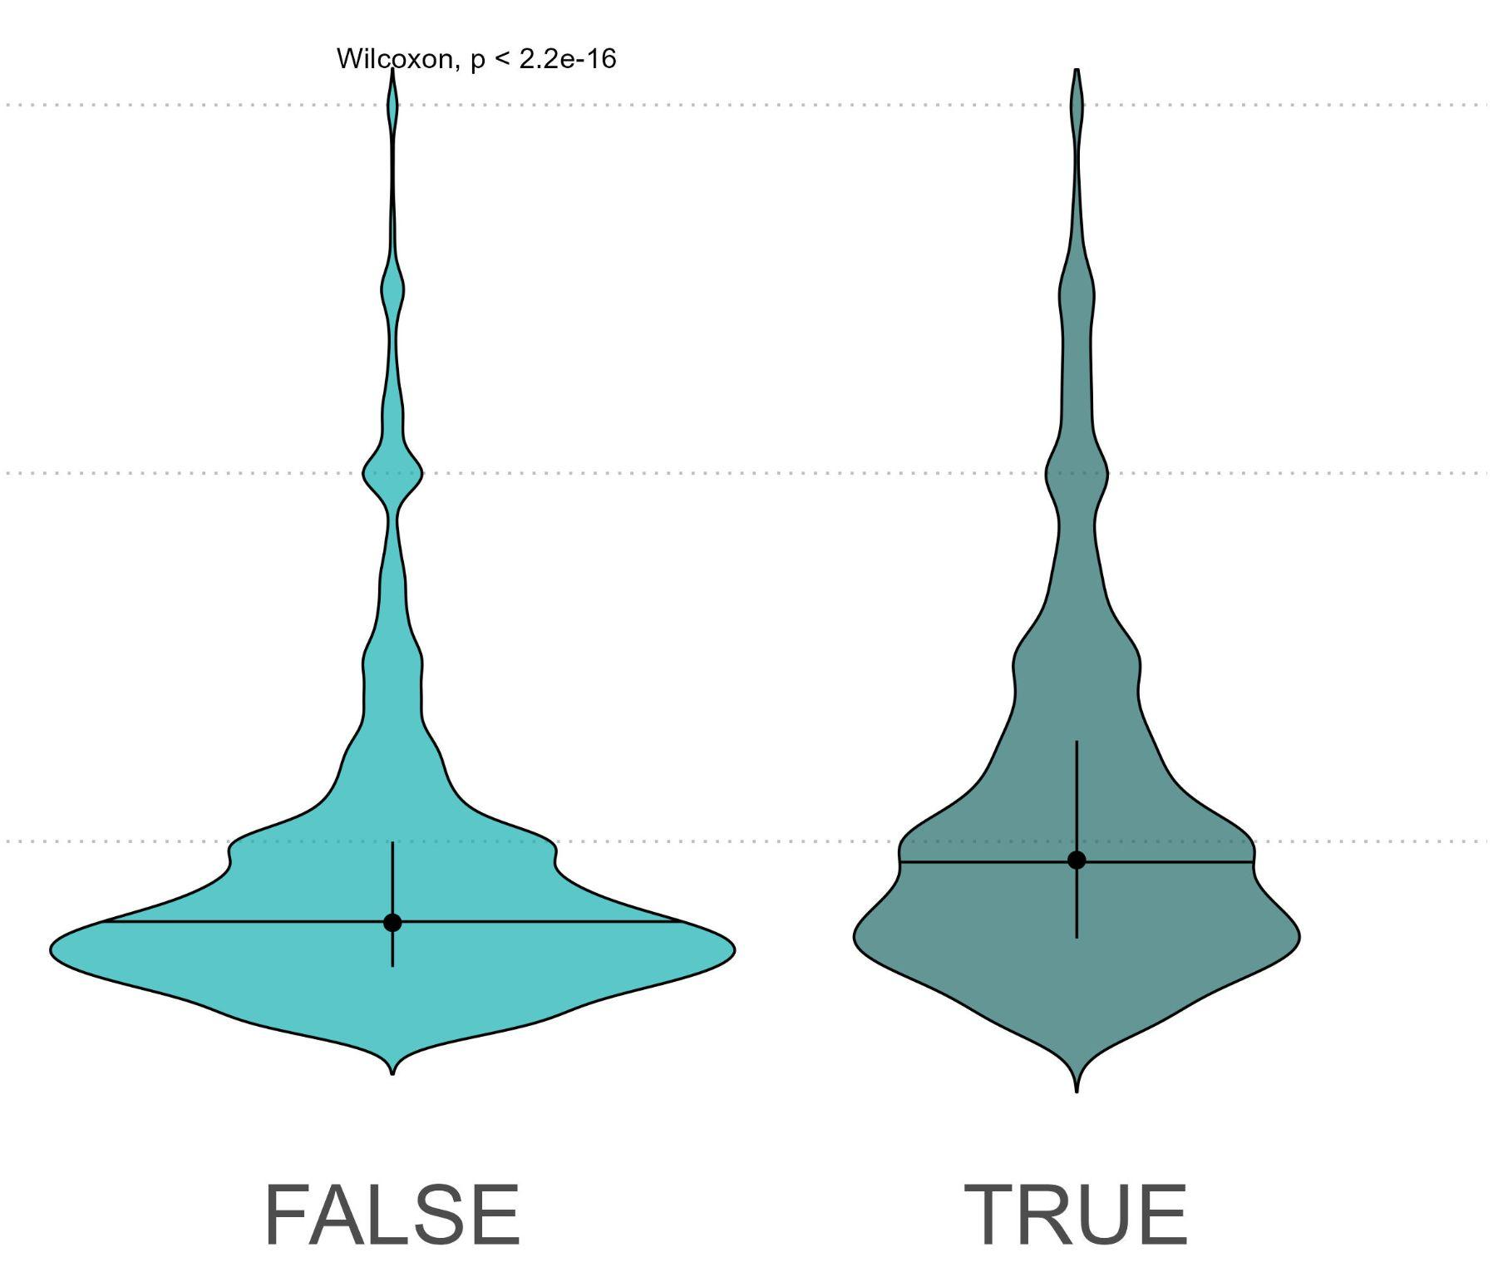
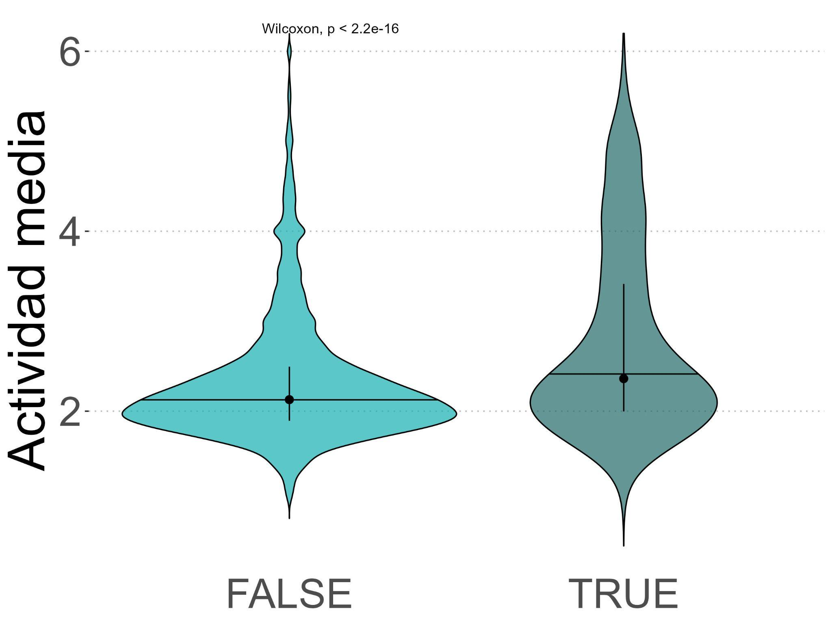
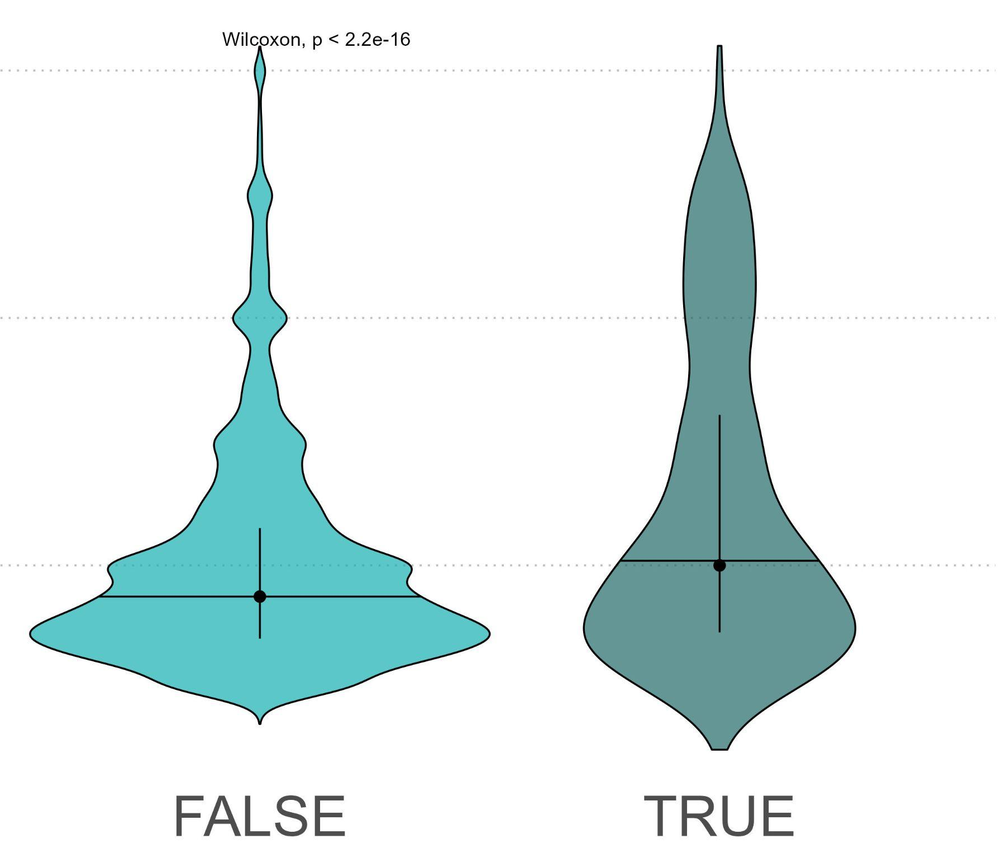

Slide 7
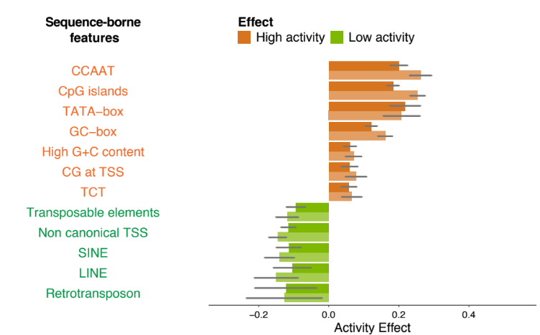
Características basadas en la secuencia
Efecto
Alta actividad
Baja actividad
CCAAT
Isla CpG
TATA-box
GC-box
Alto contenido en G+C
CG en TSS
TCT
Elementos transponibles
TSS no canónico
SINE
LINE
Retrotransposón
Efecto sobre la actividad media

Slide 8
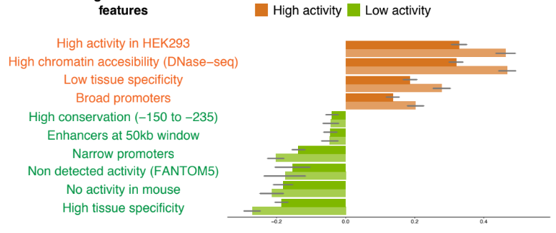
Características
basadas en el
contexto endógeno
Efecto
Alta actividad
Baja actividad
Alta actividad en HEK293
Alta accesibilidad a la cromatina (DNasa-seq)
Baja especificidad de tejido
Promotor disperso
Alta conservación distal (-150 a -235)
Enhancers en ∓50kb
Promotor focalizado
Actividad no detectada (FANTOM5)
Sin actividad en ratón
Alta especificidad de tejido
Efecto sobre la actividad media

